Slide 1
অর্থনীতি ক্লাসে
সবাইকে স্বাগত

Slide 2
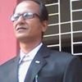
পরিচিতি
শিক্ষক পরিচিতি
পাঠ পরিচিতি
শ্রেণিঃ একাদশ/দ্বাদশ
বিষয়ঃ অর্থনীতি
প্রথম পত্র
অধ্যায়ঃ দশম
(মুদ্রা ও ব্যাংকিং)
সময়ঃ৩০ মিনিট
তারিখঃ ১২/০৯/২০২০খ্রিঃ
মোঃআবতাবুল আলম
প্রভাষক(অর্থনীতি)
জনতা কলেজ
ডিমলা, নিলফামারী ।
Email:abtabul72@gmail.com
মোবাইলঃ০১৭১৬৫৩১৪৮৭

Slide 3
আজকের আলোচ্য বিষয়
মোবাইল ব্যাংকিং

Slide 4
শিখণ ফল
এই পাঠ শেষে শিক্ষার্থীরা—
মোবাইল ব্যাংকিং কি –তা বলতে পারবে ।
মোবাইল ব্যাংকিং এর সুবিধাগুলো বলতে পারবে ।

Slide 5
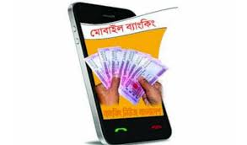
প্রথমেই জেনে নেই মোবাইল ব্যাংকিং কি ?
ছবি দেখে উত্তর খুজি
উত্তরঃ মোবাইল ব্যাংকিং হলো এক প্রকার পদ্ধতি যার সাহায্যে কোন আর্থিক প্রতিষ্ঠানের ক্রেতা তার ব্যবহৃত মোবাইল ডিভাইস দ্বারা এস এম এস এর মাধ্যমে আর্থিক লেনদেন সম্পাদন করাকে বুঝায় ।

Slide 6
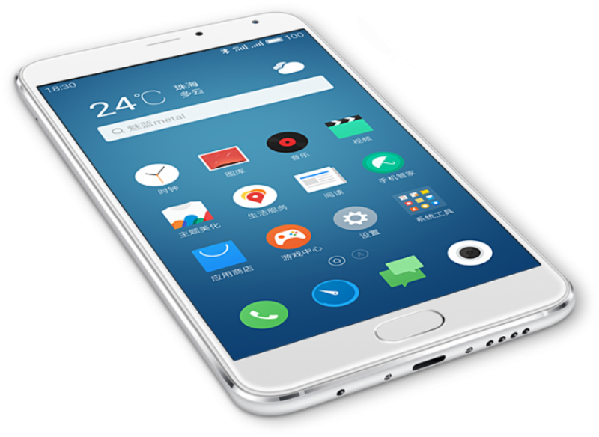
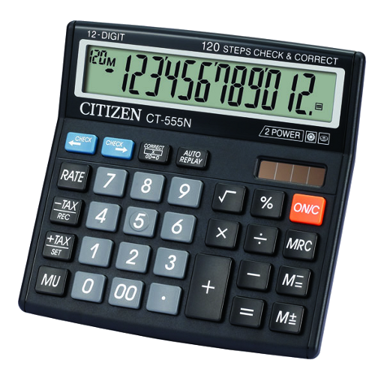
মোবাইল ব্যাংকিং
ছবি দেখে
উত্তর খুজি
উত্তরঃ
হিসাব নির্ণয়

Slide 7
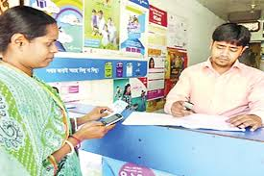
মোবাইল ব্যাংকিং
ছবি দেখে
উত্তর খুজি
উত্তরঃ
মধ্যস্থতা সাধন

Slide 8
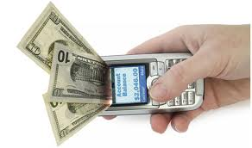
মোবাইল ব্যাংকিং
ছবি দেখে
উত্তর খুজি
উত্তরঃ
আর্থিক তথ্য সেবা

Slide 9
জোড়ায় কাজ
১) মোবাইল ব্যাংকিং-এর ক্ষেত্রে জরুরী প্রয়োজন কী ?
উত্তরঃ মোবাইল সেট ও পিন কোড ।
২) বাংলাদেশে জনপ্রিয় মোবাইল ব্যাংকিং প্রতিষ্ঠানের নাম লিখ ?
উত্তরঃ বিকাশ, ডাচ-বাংলা মোবাইল ব্যাংকিং,
এম-ব্যাংকিং,নগদ ইত্যাদি ।
৩) তুমি কিভাবে একটি মোবাইলে হিসাব খুলবে ?
উত্তরঃ একটি মোবাইল সেট এবং
প্রয়োজনীয় তথ্য প্রদান করতে হবে ।

Slide 10
মোবাইল ব্যাংকিং –এর পরিচিত সেবা সমুহ
জেনে নেই ।

Slide 11
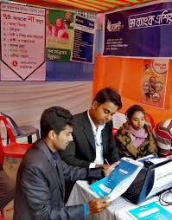
মোবাইল ব্যাংকিং –এর পরিচিত সেবা -১
ছবি দেখে
উত্তর খুজি
উত্তরঃ
বিনা খরচে গ্রাহকের হিসাব খোলা

Slide 12
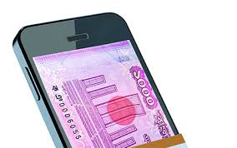
মোবাইল ব্যাংকিং –এর পরিচিত সেবা -২
ছবি দেখে
উত্তর খুজি
উত্তরঃ
নিরাপদে নগদ টাকা জমানো ও ওঠানো যায়

Slide 13
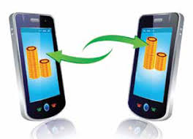
মোবাইল ব্যাংকিং –এর পরিচিত সেবা -৩
ছবি দেখে
উত্তর খুজি
উত্তরঃ
এক হিসাব থেকে অন্য হিসাবে টাকা পাঠানো

Slide 14
মোবাইল ব্যাংকিং –এর পরিচিত সেবা -৪
ছবি দেখে
উত্তর খুজি
উত্তরঃ
বিদেশ থেকে টাকা পাঠানো

Slide 15
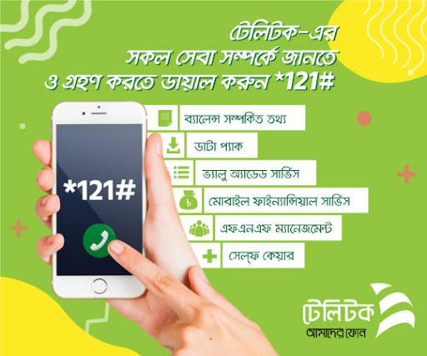
মোবাইল ব্যাংকিং –এর পরিচিত সেবা -৫
ছবি দেখে
উত্তর খুজি
উত্তরঃ
হিসাবের ব্যালান্স জানা

Slide 16
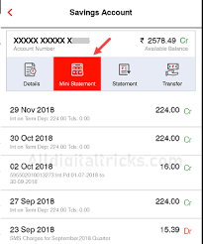
মোবাইল ব্যাংকিং –এর পরিচিত সেবা -৬
ছবি দেখে
উত্তর খুজি
উত্তরঃ
মিনি স্টেটমেন্ট জানা

Slide 17
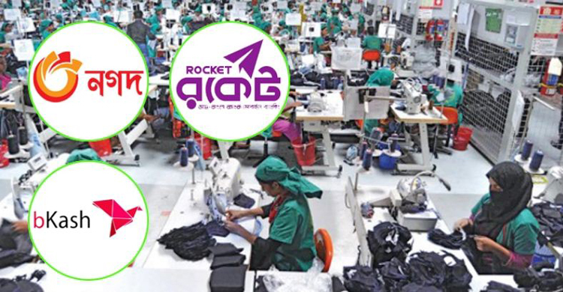
মোবাইল ব্যাংকিং –এর পরিচিত সেবা -৭
ছবি দেখে
উত্তর খুজি
উত্তরঃ
বেতন-ভাতা প্রেরণ ও গ্রহণ

Slide 18
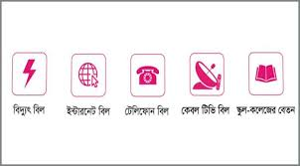
মোবাইল ব্যাংকিং –এর পরিচিত সেবা -৮
ছবি দেখে
উত্তর খুজি
উত্তরঃ
ইউটিলিটি বিল পরিশোধ

Slide 19
মোবাইল ব্যাংকিং –এর পরিচিত সেবা -৯
ছবি দেখে
উত্তর খুজি
উত্তরঃ
পণ্য কেনা-বেচা

Slide 20
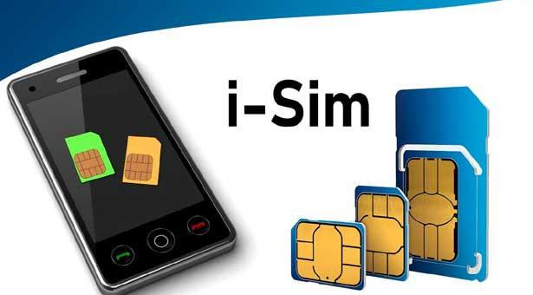
মোবাইল ব্যাংকিং –এর পরিচিত সেবা -১০
ছবি দেখে
উত্তর খুজি
উত্তরঃ
যে কোন মোবাইল ফোন এর সিম ব্যবহারের সুবিধা বিদ্যমান

Slide 21
মূল্যায়ণ
১) মোবাইল ব্যাংকিং-এ খরচ খুব বেশি-
ক) সত্য খ) মিথ্যা
২) মোবাইল ব্যাংকিং –এ আমানত নিরাপদ-
ক) সত্য খ) মিথ্যা
৩) মোবাইল ব্যাংকিং-এ কোন লেন-দেনের সময় আমানতকারীকে
জানানো হয়-
ক) জানানো হয় খ) জানানো হয়না
৪) মোবাইল ব্যাংকিং আমানতকারীর বন্ধুসুলভ-
ক) সঠিক খ) ভুল
৫) সাম্প্রতিককালে গ্রাম অঞ্চলে কোন ব্যাংকিং ব্যবস্থা জনপ্রিয়-
ক) অনলাইন ব্যাংকিং খ) মোবাইল ব্যাংকিং
উত্তরঃ ১) মিথ্যা,২) সত্য, ৩) জানানো হয়, ৪) সঠিক, ৫) মোবাইল ব্যাংকিং ।

Slide 22
বাড়ির কাজ
আধুনিক অর্থনীতিতে মোবাইল ব্যাংকিং এর গুরুত্ব অপরিসীম- ব্যাখ্যা কর ।

Slide 23
“স্বাস্থ্য বিধি মেনে চলব,সবাই আমরা সুস্থ্য থাকব”
সবাইকে
ধন্যবাদ

